Slide 1

KHỞI ĐỘNG

Slide 2
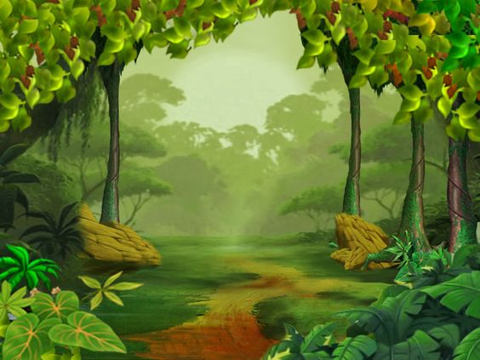

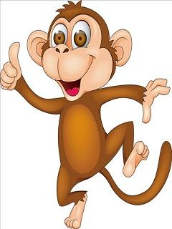

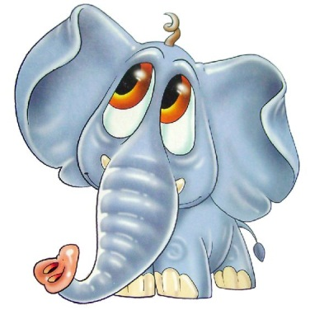
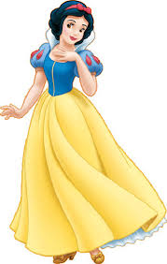
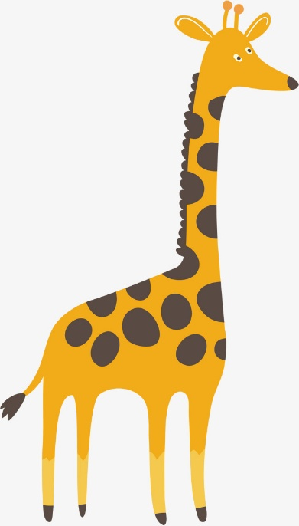

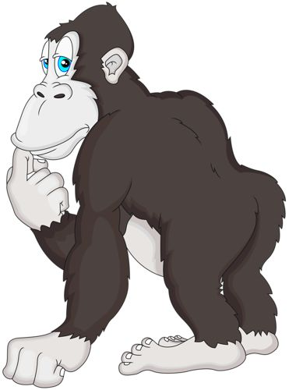
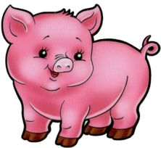

HÁI TÁO
CÙNG BẠCH TUYẾT

Slide 3

LUẬT CHƠI
Một hôm, Bạch Tuyết vào rừng để hái táo chuẩn bị làm món tráng miệng cho 7 chú lùn.
Em hãy giúp Bạch Tuyết hái táo bằng cách lựa các trái táo và đọc đúng các vần, từ ngữ, câu, đoạn văn tương ứng để giúp Bạch Tuyết hái được táo vào giỏ nhé!

Slide 4
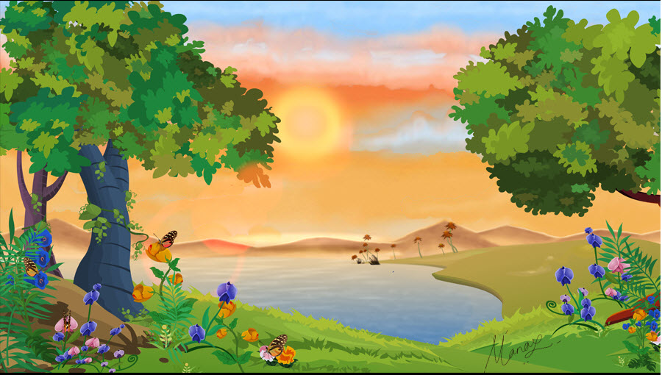





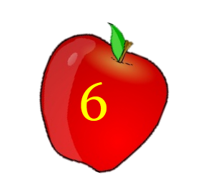
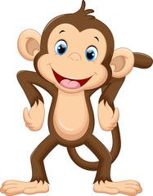



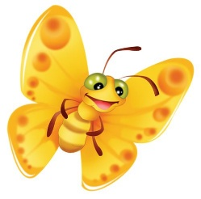


BÀI MỚI

Slide 5
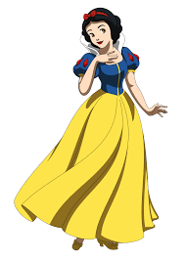

oan, oăn
oat, oăt

Slide 6
hoa xoan

Slide 7
tóc xoăn

Slide 8
hoạt bát

Slide 9
nhanh thoăn thoắt

Slide 10
Trong vườn, cây xoan và cây khế
đã trổ hoa hàng loạt. Vườn cây
ngập tràn sắc tím.

Slide 11
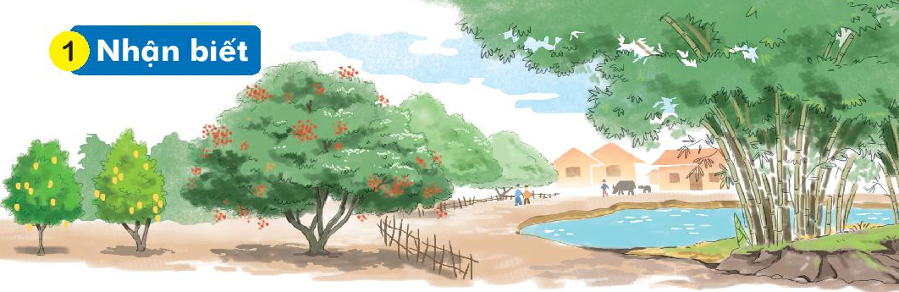
Quê ngoại nhà Hà có luỹ tre xanh, có cây trái xum xuê.
oai
uy
uê

Slide 12

Thứ ba ngày 27 tháng 12 năm 2022
Tiếng Việt
Bài 77: oai uê uy

Slide 13
YÊU CẦU CẦN ĐẠT
1. Phẩm chất:
Nhân ái: HS cảm nhận được vẻ đẹp của thiên nhiên, sự gắn bó giữa thiên nhiên và con người.
2. Năng lực:
2.1. Năng lực chung:
Giao tiếp và hợp tác: HS biết mạnh dạng trong giao tiếp với thầy cô và bạn bè.
2.2. Năng lực đặc thù :
Năng lực ngôn ngữ:
- HS nhận biết và đọc đúng các vần oai, uê, uy ; đọc đúng các tiếng, từ ngữ, câu có các vần oai, uê, uy ; hiểu và trả lời được các câu hỏi có liên quan đến nội dung đã đọc.
- HS viết đúng các vần oai, uê, uy ; viết đúng các tiếng, từ có vần oai, uê, uy chữ nhỏ.
- Phát triển ngôn ngữ nói theo chủ điểm Khu vườn mơ ước.

Slide 14
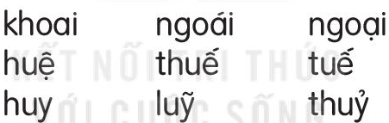
2
Đọc
oai uê uy
ng
oai
ngoại

Slide 15
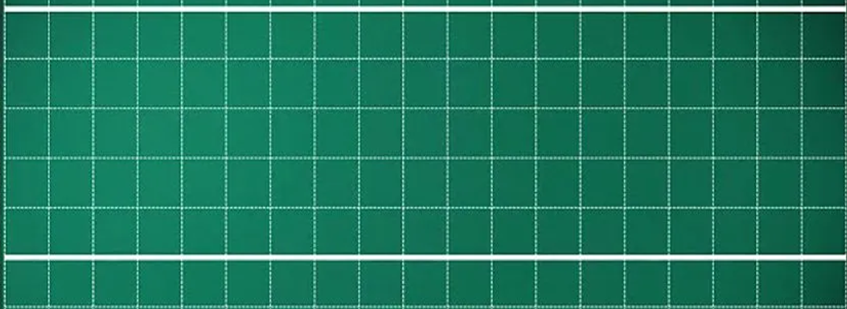
3
Viết
Ξi uê uy

Slide 16
3
Viết
khΞi

Slide 17
3
Viết
vạn tuế

Slide 18
3
Viết
tàu thuỷ

Slide 19

Thư giãn

